Slide 1


Slide 2
اسامی و مثال‌های استفاده شده در این ارائه مگر در مواردی که دقیقاً به واقعی بودن آن‌ها اشاره شود، ما به ازای خارجی نداشته و تمامی شباهت‌ها اتفاقی بوده و برای درک بهتر مطالب آموزشی بیان شده‌اند. بنا بر ماهیت علم، برداشت هر کس از محتوای این ارائه می‌تواند متفاوت باشد. ارزیابی تصمیم‌گیری‌ها و اخلاقیات بر عهده‌ی مخاطب است. با توجه به متغیر بودن دامنه‌ی دانش بشر، تضمینی بر اعتبار محتوای این ارائه در لحظات پس از ایراد آن وجود ندارد. در نهایت این‌جانب مدعی ارائه‌ی مطالبی بی‌نقص نیستم، و از مخاطبین محترم انتظار می‌رود تا پس از بررسی و استنتاج شخصی محتوا، آن را پذیرفته، تغییر داده، در مسائل دخالت داده، و مسولیت نتایج آن را بپذیرند. در صورت مشاهده‌ی نقص حریم خصوصی یا NDA یا مالکیت معنوی، اشکال در محتوا، و غیره، لطفاً از طریق راه‌های ارتباطی اعلام شده در وب‌سایت به این‌جانب اطلاع دهید. سایر موارد در رابطه با ارائه‌های این‌جانب، کدهای رفتاری، و شرایط شرکت در کنفرانس‌ها و نشست‌ها در وب‌سایت شخصی من به نشانه‌ی www.tyyi.net در دسترس هستند.

Slide 3
هشدار:
افراد OCD با احتیاط با مطالب این ارائه رفتار کنند. این ارائه برای اضافه کردن بار ذهنی شما نیست، بلکه برای کم کردن آن است.

Slide 4

حس کن؛ تصمیم بگیر؛
github.com/tayyebi/umsha-2023 دوباره انجامش بده
محمدرضا طیبـــــے، MBA
کارشناس مهندسی داده
smile@tyy.net ۰۹۱۲۰۹۸۲۲۷۶

Slide 5
طرح
معرفی محمدرضا و شغلش
  بخش‌های تکنولوژی اطلاعات
  بخش‌های علوم انسانی
چرا این مطالب، اینجا، امروز؟

Slide 6
طرح
اهمیت رادار
تشریح رادار

Slide 7
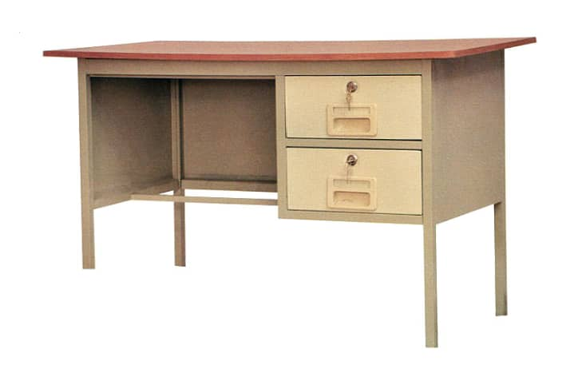
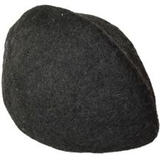
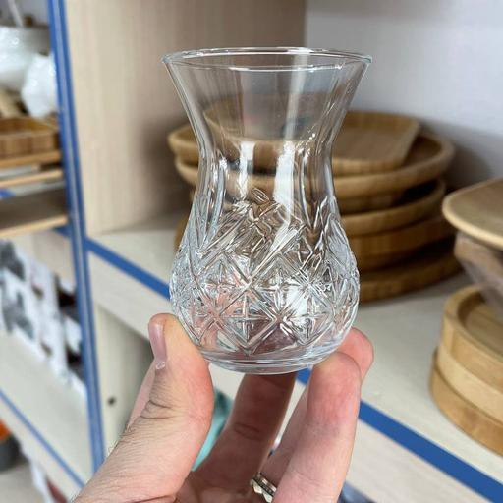
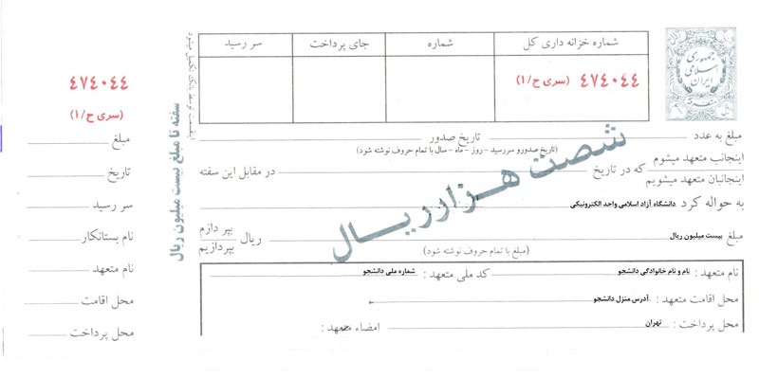
طرح
حاجی بازاری‌ها...

Slide 8
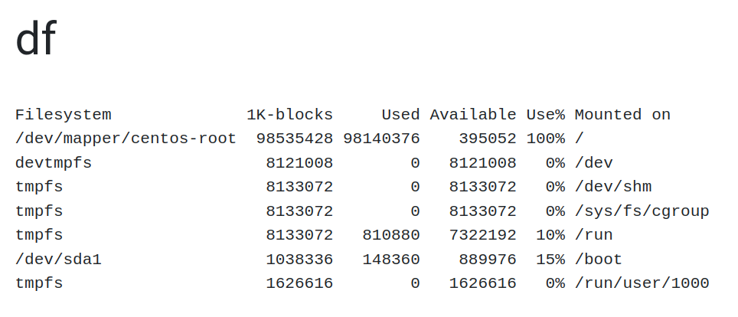
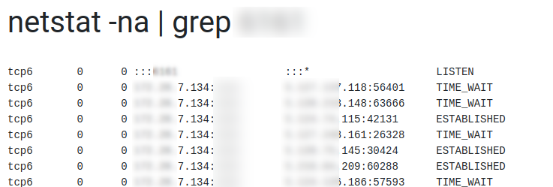
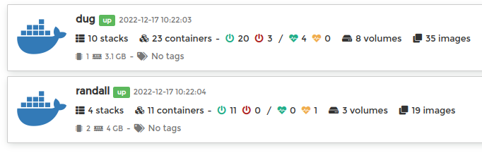
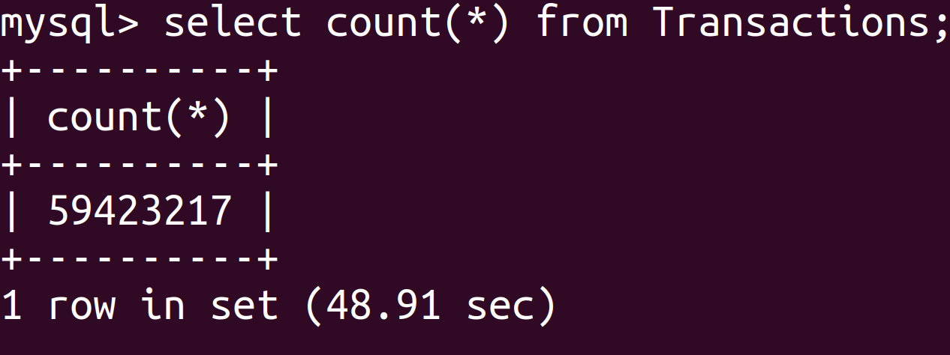
Bare Metal

Slide 9
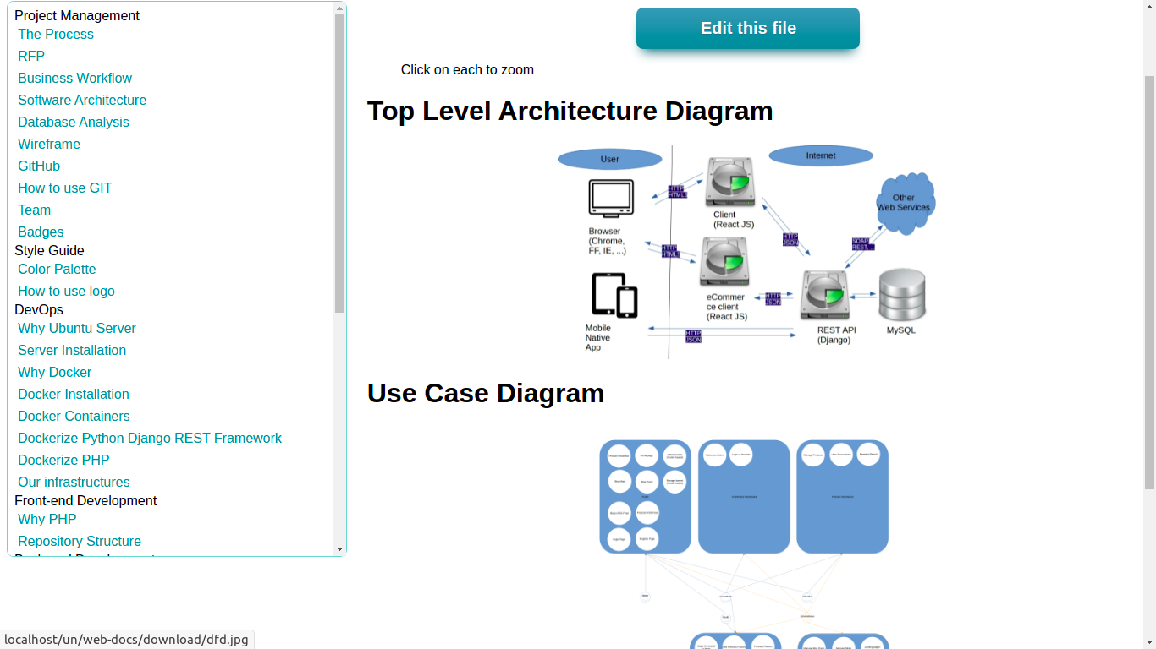
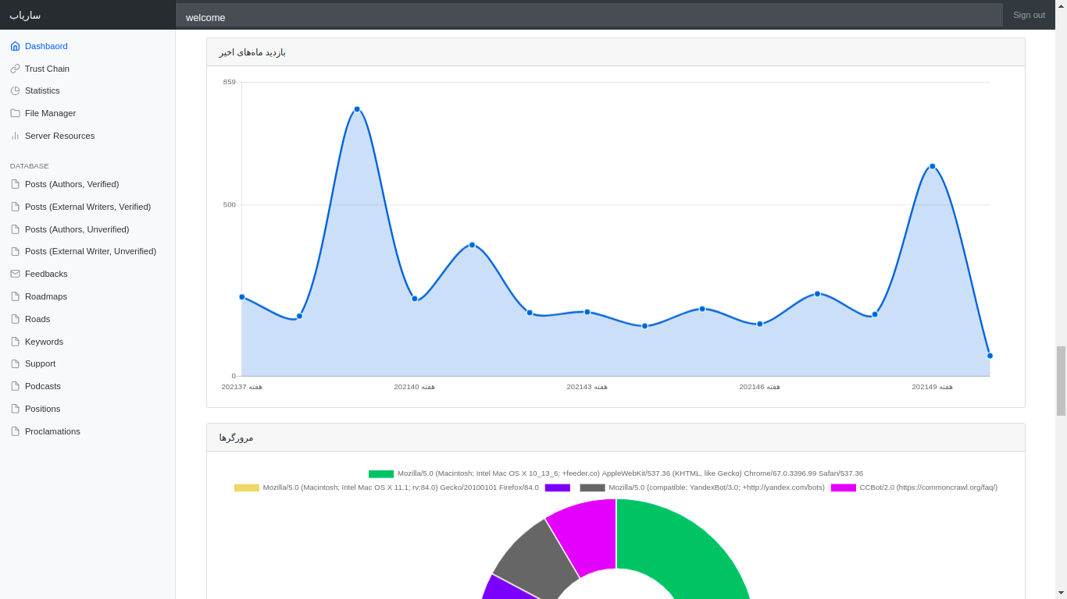
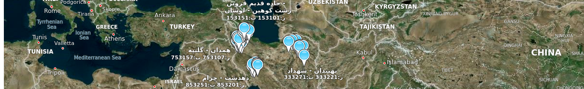
Business Process

Slide 10
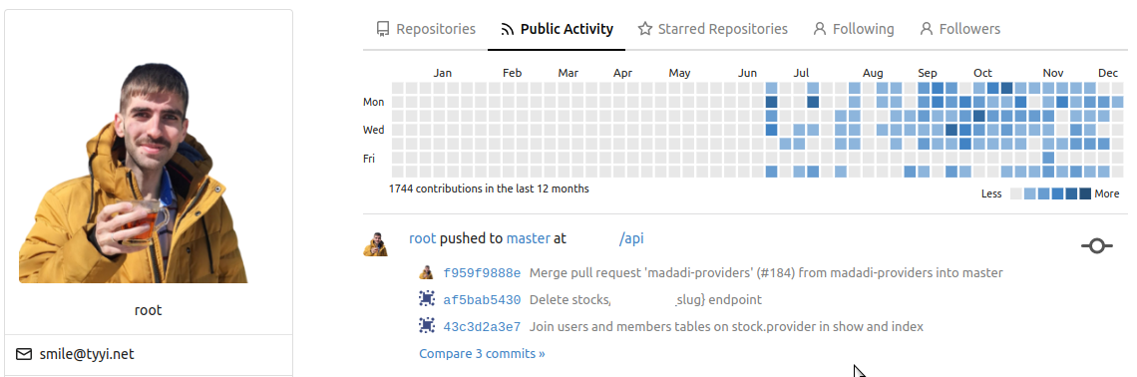
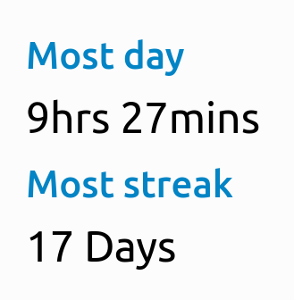
Tears & Sweat

Slide 11
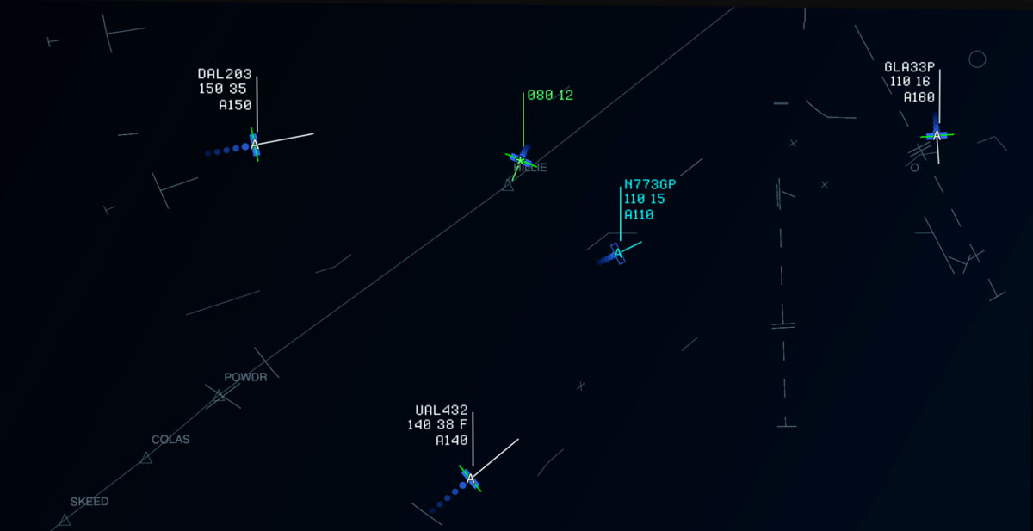
“Most of us (tower controllers) have our radar zoomed out to only about 12 miles, so a good distance to call us would be about 8-12 miles out from the airport.”
- BoldMethod.com

Slide 12
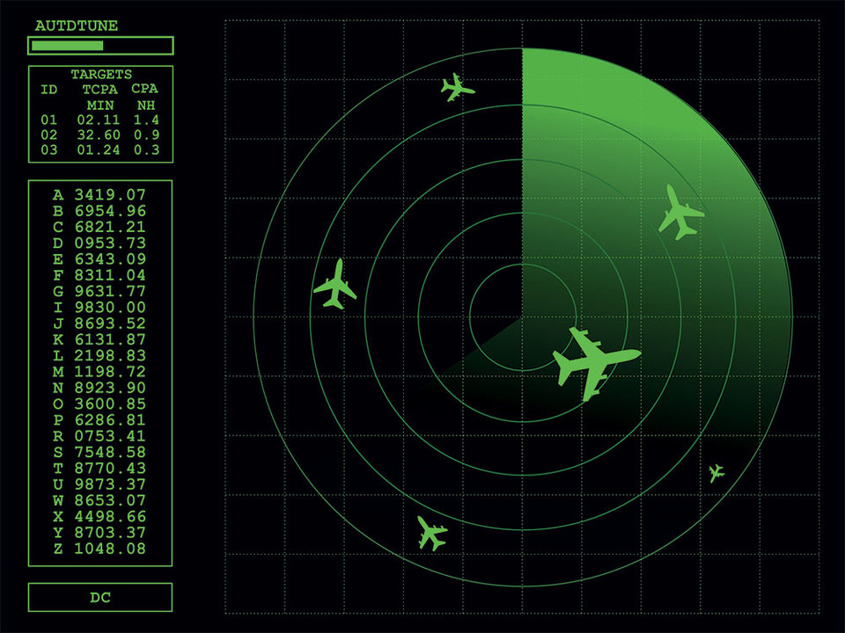

Slide 13
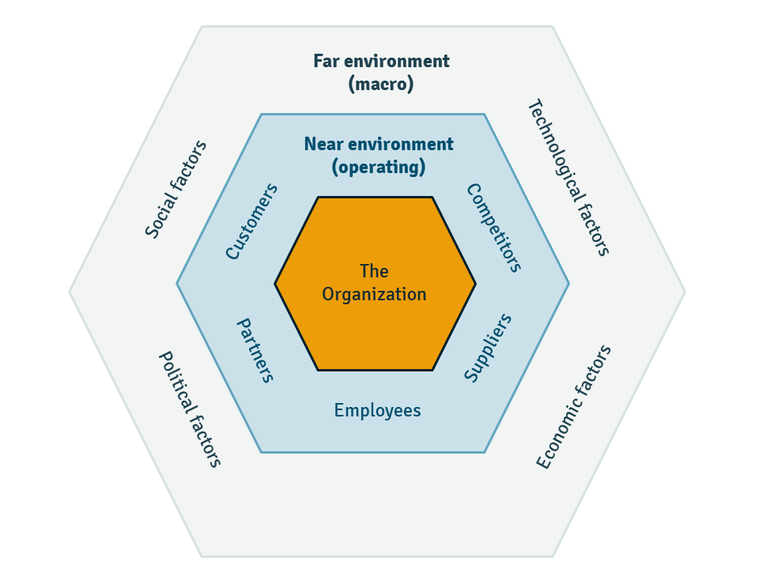

Slide 14
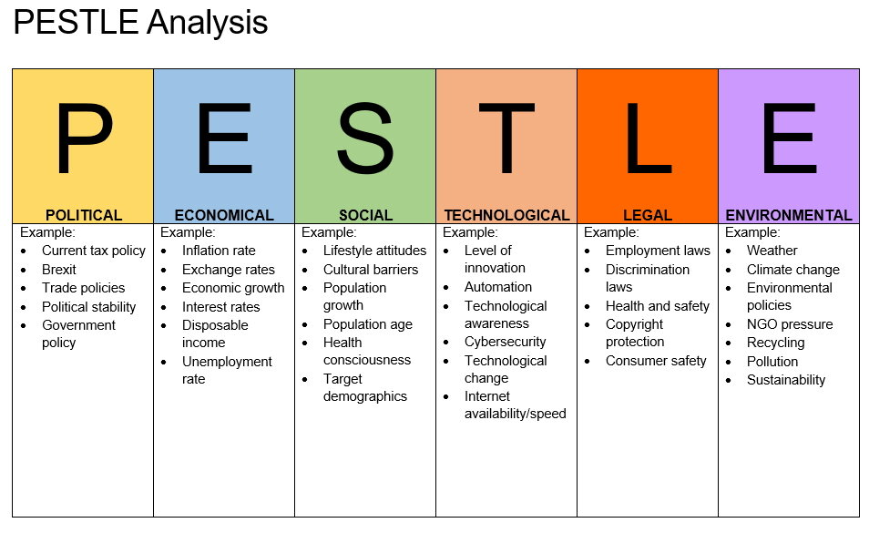

Slide 16
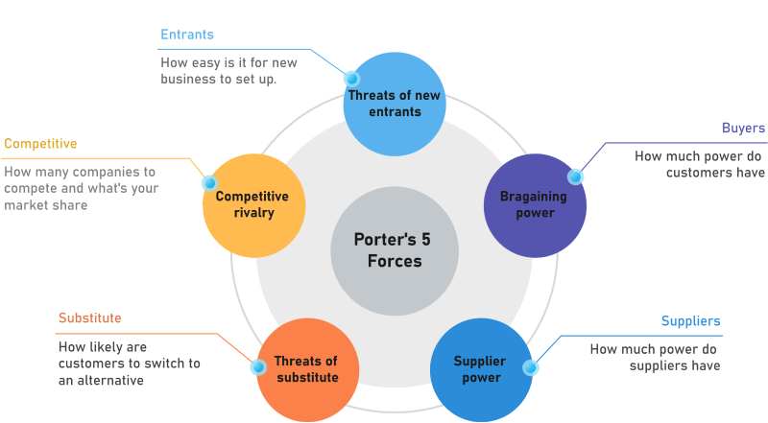

Slide 18
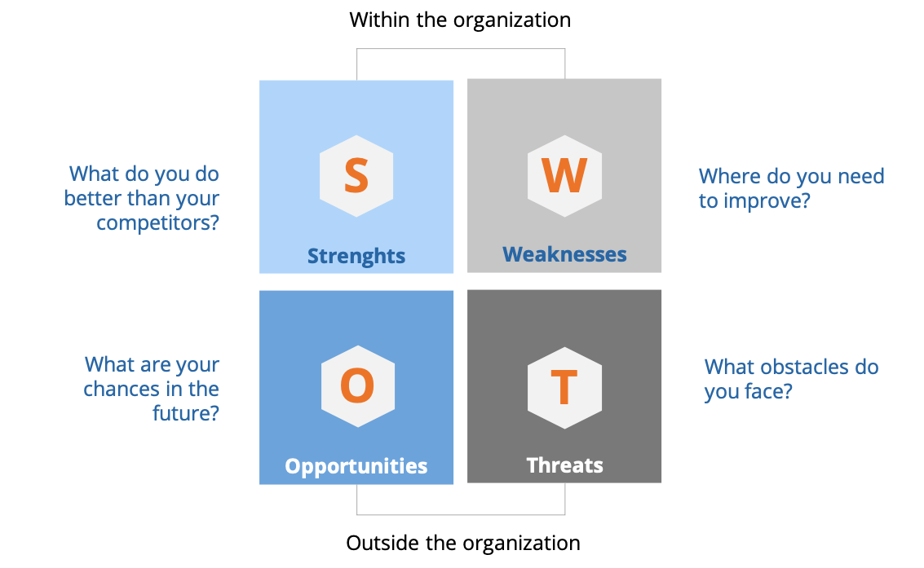

Slide 19
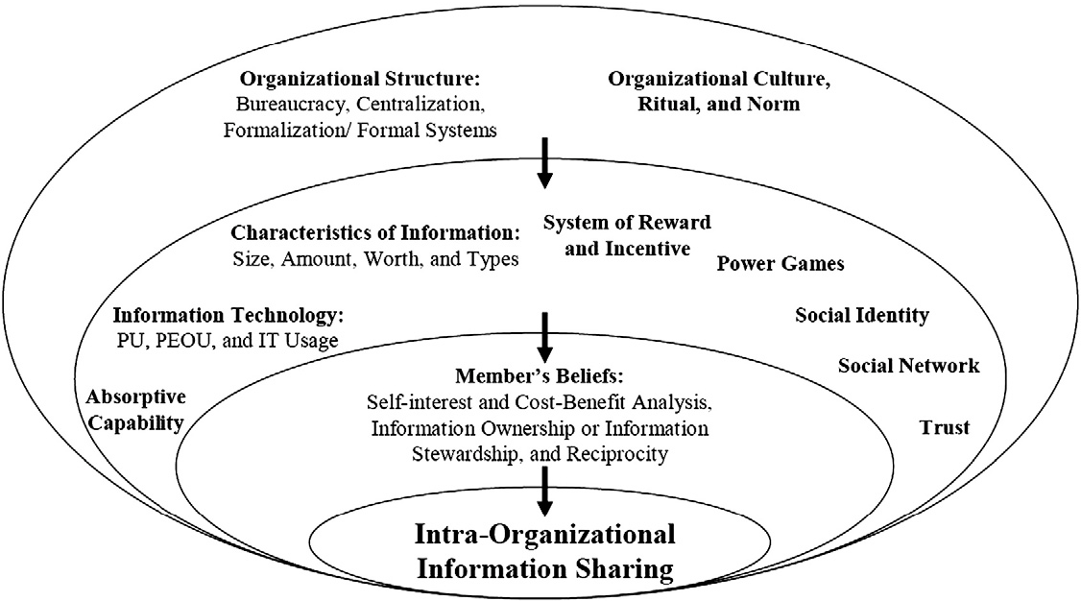

Slide 20
اقتصاد کلان، نظریه بازی‌ها، روانشناسی، فروش، اخلاق، ریاضیات (آمار و جبر)، کامپیوتر.

Slide 21


Slide 22
🇯🇵
$4.3 trillion
🇮🇷
$1 trillion

Slide 23
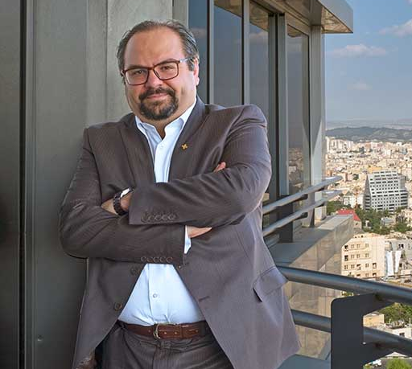
سود در خرید مناسب است
(سرمایه‌گذاری کم، اما نقش کلیدی در آینده)
نیاز‌های امروز و فردای صنایع در ایران:
بهره‌وری
جذب فناوری
مبادلات در بازارهای بین‌المللی
دسترسی محدود به نهاده‌های تولید
دکتر شهاب جوانمردی، فناپ

Slide 24
守破離
هیچ انتهایی نیست
از اصول پایه پیروی کن
هر بار سنت شکنی کن
خودت را از کاری که می‌کنی جدا کن

Slide 25
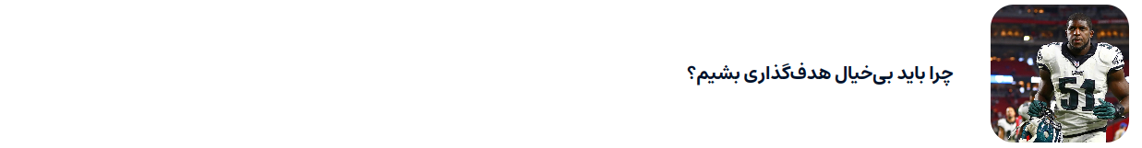


Slide 26


Slide 27
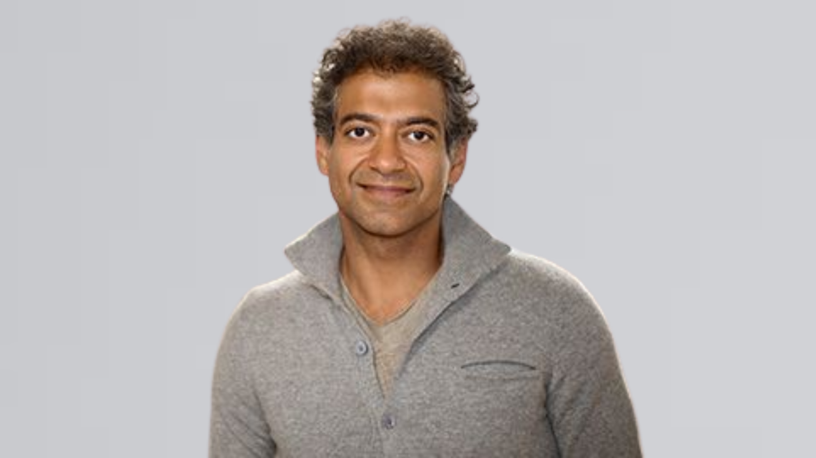
Naval
Pick business partners with high intelligence, energy, and, above all, integrity.
Don’t partner with cynics and pessimists. Their beliefs are self-fulfilling.

Slide 28
Naval
Learn to sell. Learn to build. If you can do both, you will be unstoppable.
Pick an industry where you can play long term games with long term people.

Slide 29
Naval
Arm yourself with specific knowledge, accountability, and leverage.
Specific knowledge is knowledge that you cannot be trained for. If society can train you, it can train someone else, and replace you.
Specific knowledge is found by pursuing your genuine curiosity and passion rather than whatever is hot right now.

Slide 30
Naval
“Give me a lever long enough, and a place to stand, and I will move the earth.” — Archimedes
Fortunes require leverage. Business leverage comes from capital, people, and products with no marginal cost of replication (code and media).

Slide 31
Naval
There is no skill called “business.” Avoid business magazines and business classes.
Study microeconomics, game theory, psychology, persuasion, ethics, mathematics, and computers.
Reading is faster than listening. Doing is faster than watching.

Slide 32
Naval
Set and enforce an aspirational personal hourly rate. If fixing a problem will save less than your hourly rate, ignore it. If outsourcing a task will cost less than your hourly rate, outsource it.
Apply specific knowledge, with leverage, and eventually you will get what you deserve.

Slide 33
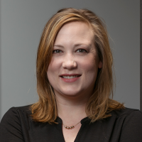
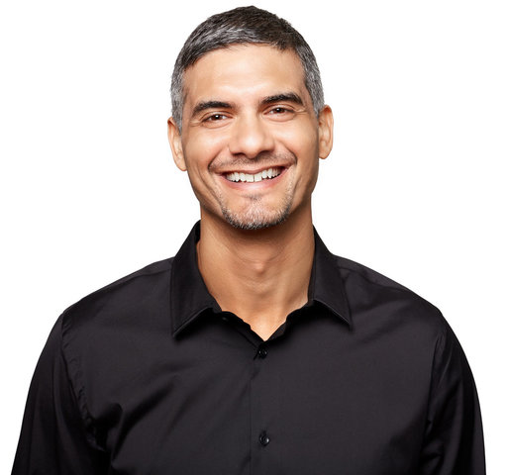
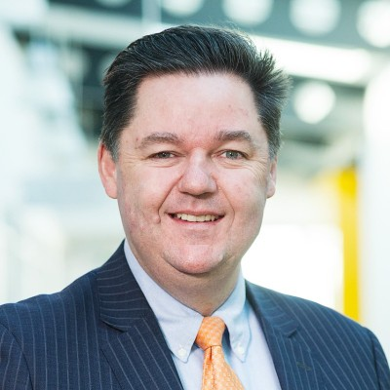
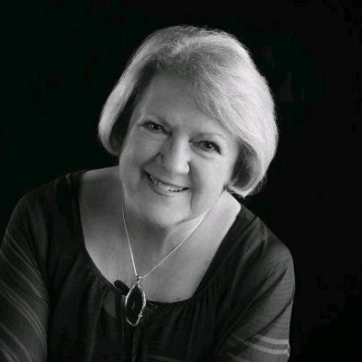
Rubin Hunt
Omar Zenhom
Haydn Thomas
Greta Blash

Slide 34
WWW.TYYi.NET
سپاس

